Slide 1
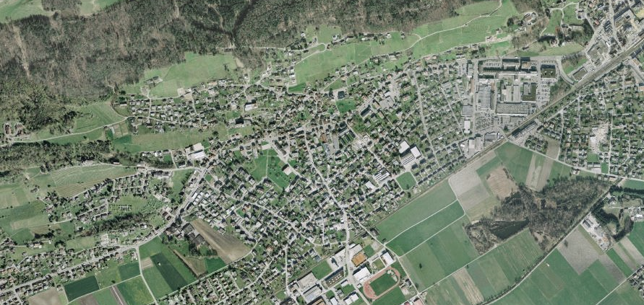
Revision Ortsplanung Balgach Vorstellung Ortsbauliche Studie
Herzlich Willkommen
Informationsveranstaltung 24. September 2020

Slide 2
Beratende Büros
Christian Blum
Eckhaus AG Städtebau Raumplanung
Marilene Holzhauser
ERR Raumplaner AG

Slide 3
Schutzkonzept
Hygiene und Verhaltensregeln sind wichtige Empfehlungen.
Masken
tragen – wenn
kein Abstand
möglich
Abstand halten
Händeschütteln vermeiden
In Taschen-
tuch oder Armbeuge husten/niesen
Hände gründlich waschen

Slide 4
Traktanden
Begrüssung / Orientierung
Rückblick
Ortsbauliche Studie
Fragen / erste Rückmeldungen
Weiteres Vorgehen
Abschluss

Slide 5
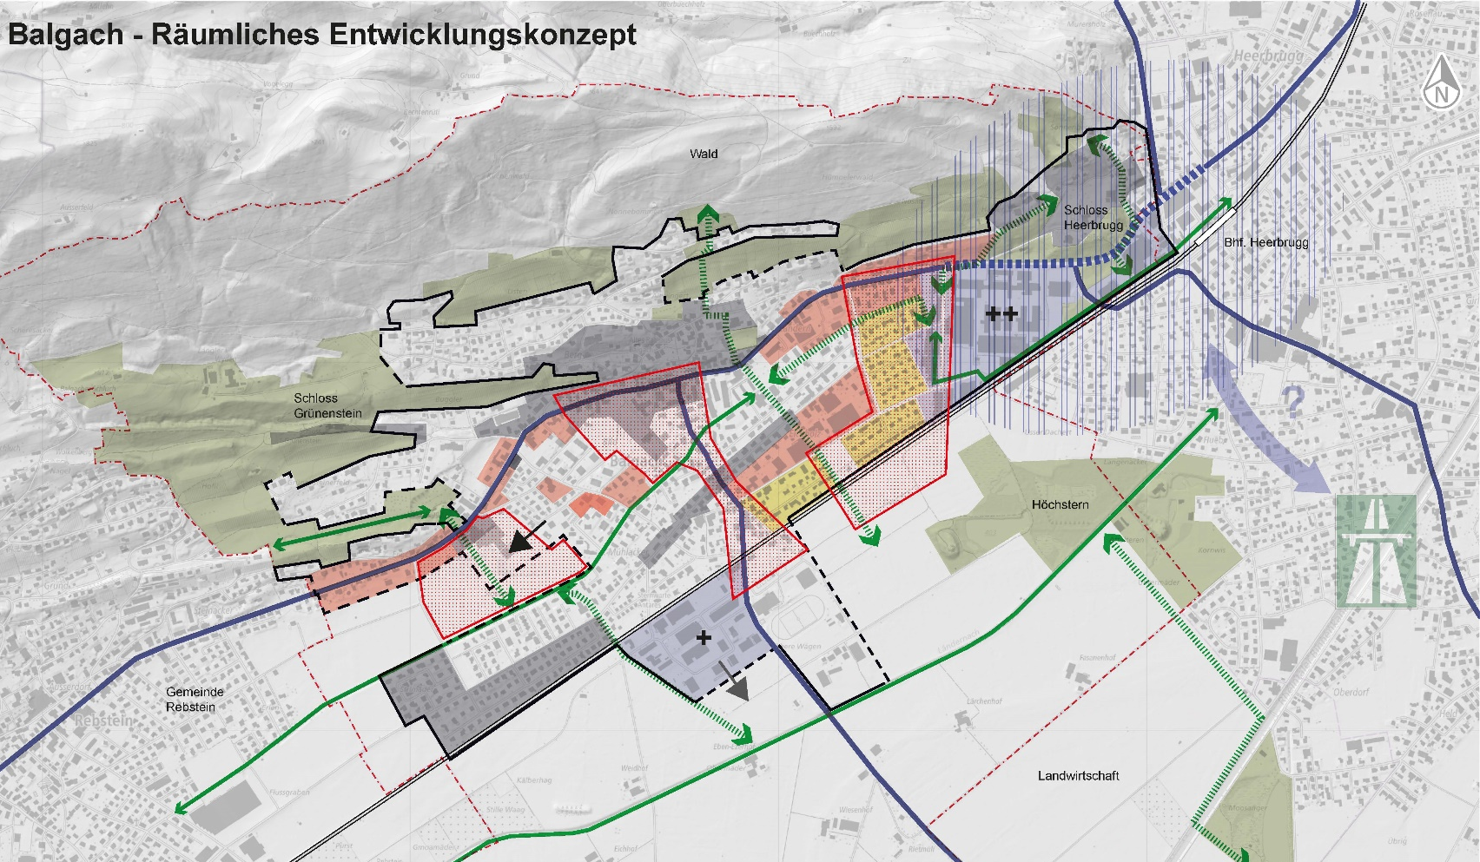
Rückblick
2018: Entwurf räumliches Entwicklungskonzept

Slide 6
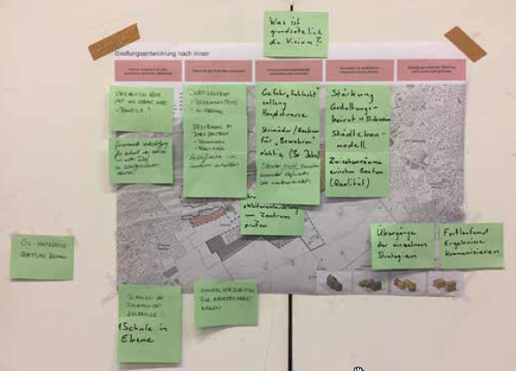
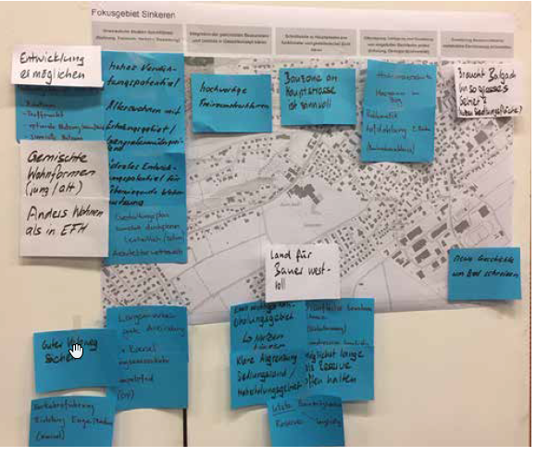
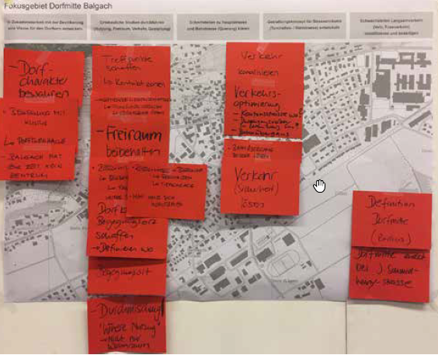
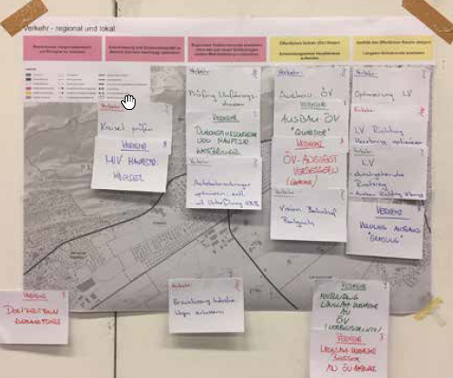
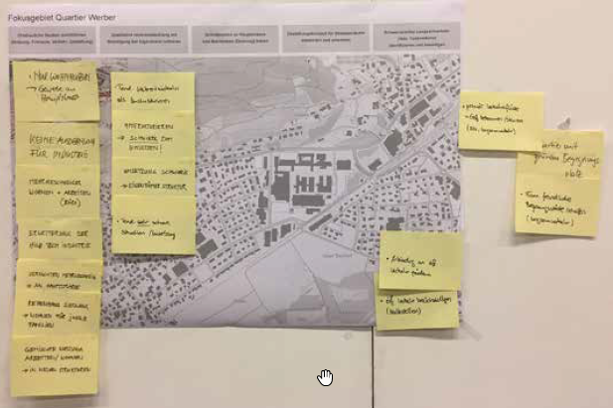
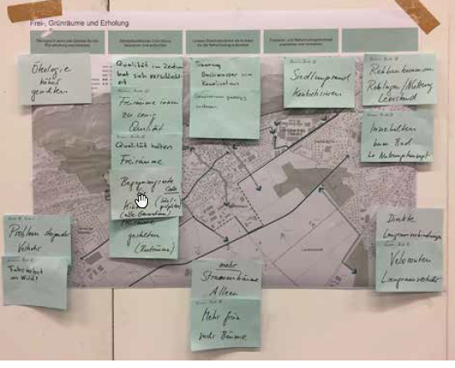
Rückblick
2018: Entwurf räumliches Entwicklungskonzept
Februar 2019: Workshop mit der Bevölkerung

Slide 7
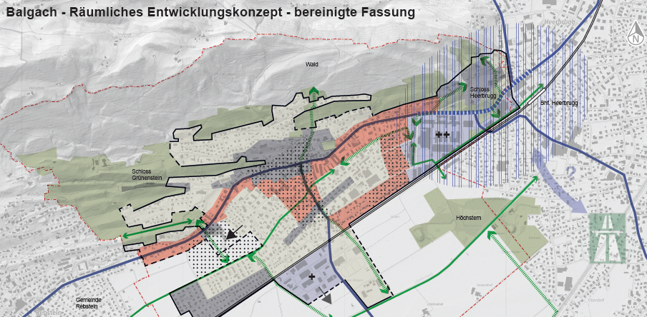
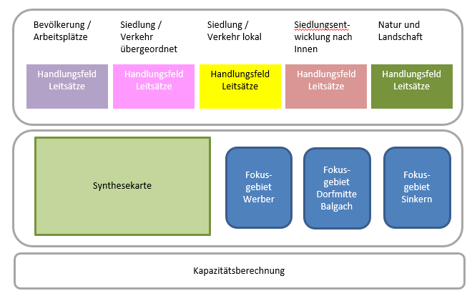
Rückblick
2018: Entwurf räumliches Entwicklungskonzept
Februar 2019: Workshop mit der Bevölkerung
Bereinigung Entwicklungskonzept
Basis für ortsbauliche Studie

Slide 8
Inhalt
Vorgehen
Lektüre des Territoriums
Gesamtstrategie
Konzepte für Fokusgebiete
Verbindung Dorfaach/Ländernkanal und Hauptstrasse
Hitzeangepasste Siedlungsentwicklung

Slide 9
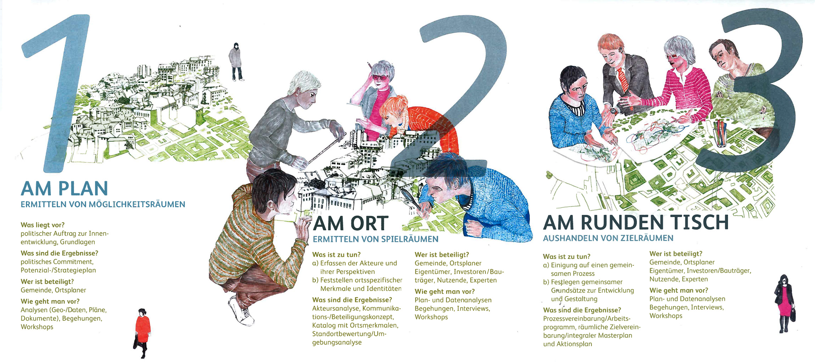
1. Vorgehen
Hochschule Luzern, Qualitätsvolle Innenentwicklung von Städten und Gemeinden, Luzern, 2014

Slide 10
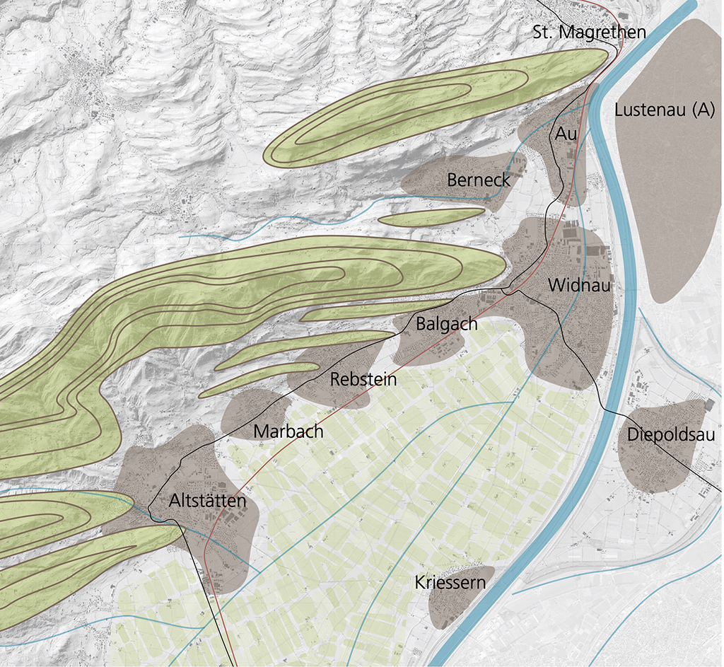
2.1 Lektüre des Territoriums

Slide 11
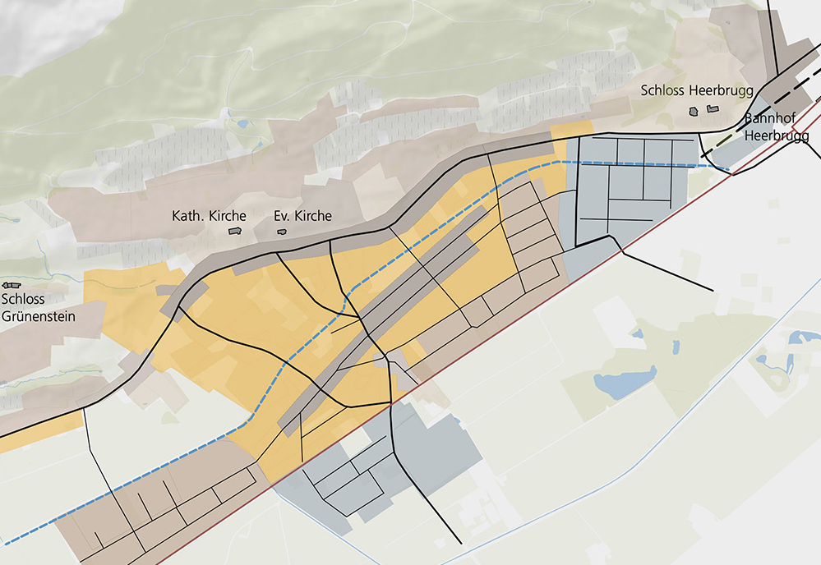
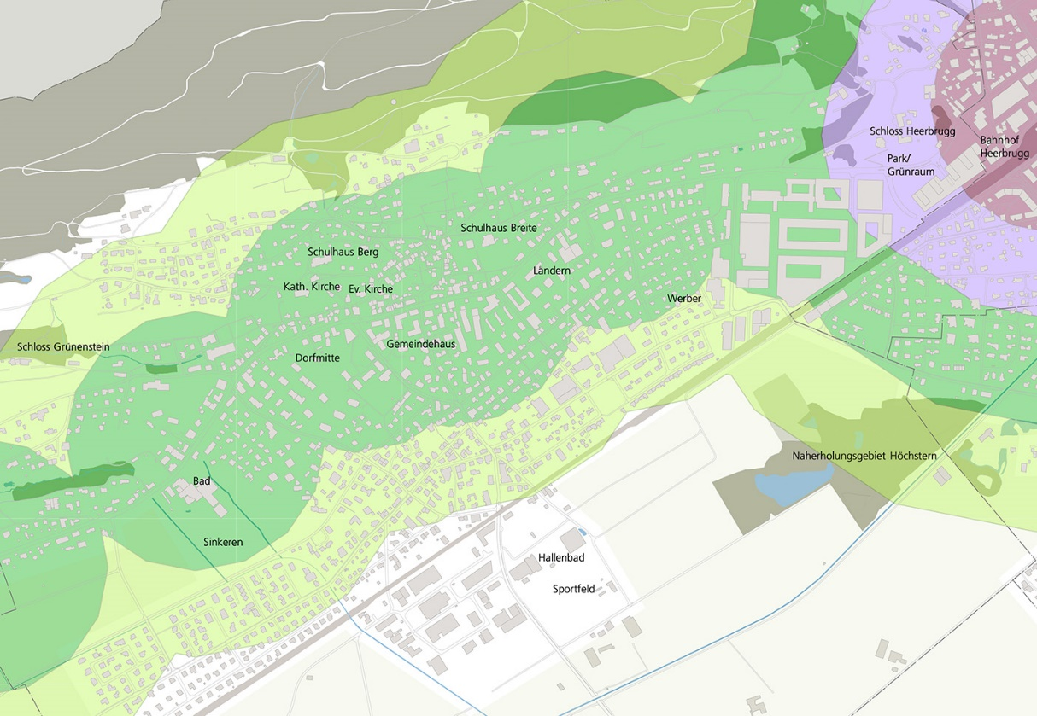
2.2 Lektüre des Territoriums
ehem. Dorfaach/Ländernkanal

Slide 12
3. Gesamtstrategie

Slide 13
4. Fokusgebiete
Ländern/Gerbeweg
Dorfmitte
Zentrum Heerbrugg
Grossraum Werber
Areal Rohner/Eichholz
Sinkeren – Bad Balgach

Slide 14
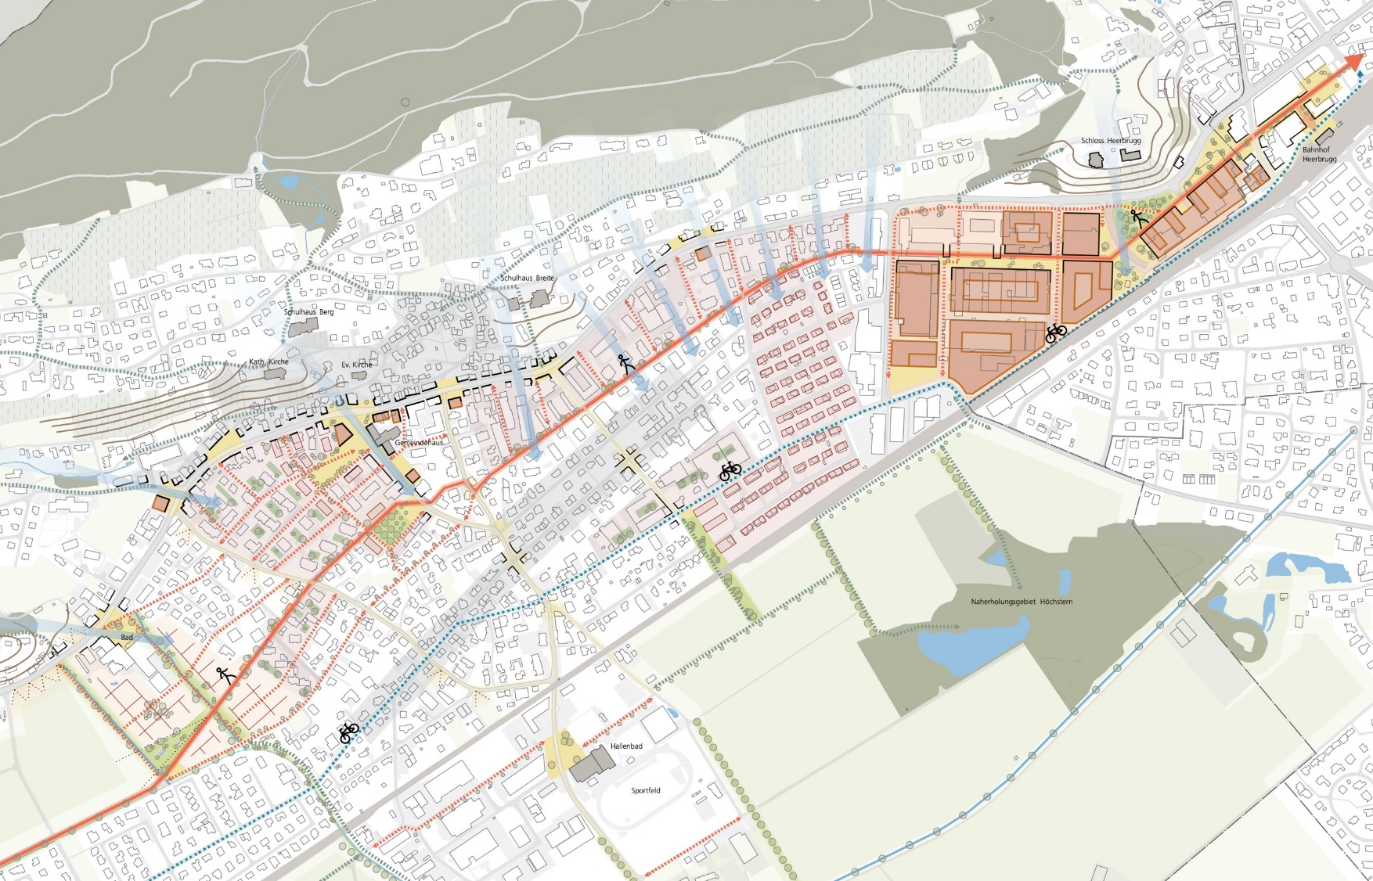
4.1 Fokusgebiet Zentrum Heerbrugg

Slide 15
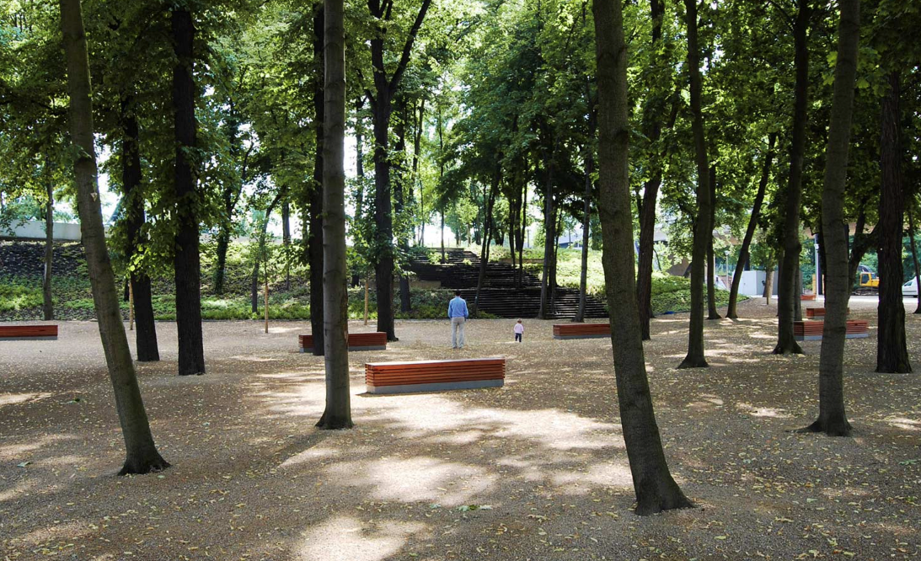
4.1 Fokusgebiet Zentrum Heerbrugg
ULAP-Park Berlin, © Rehwaldt Landschaftsarchitekten,
http://landezine.com/index.php/2011/01/ulap-square-by-rehwaldt-landscape-architects/

Slide 16
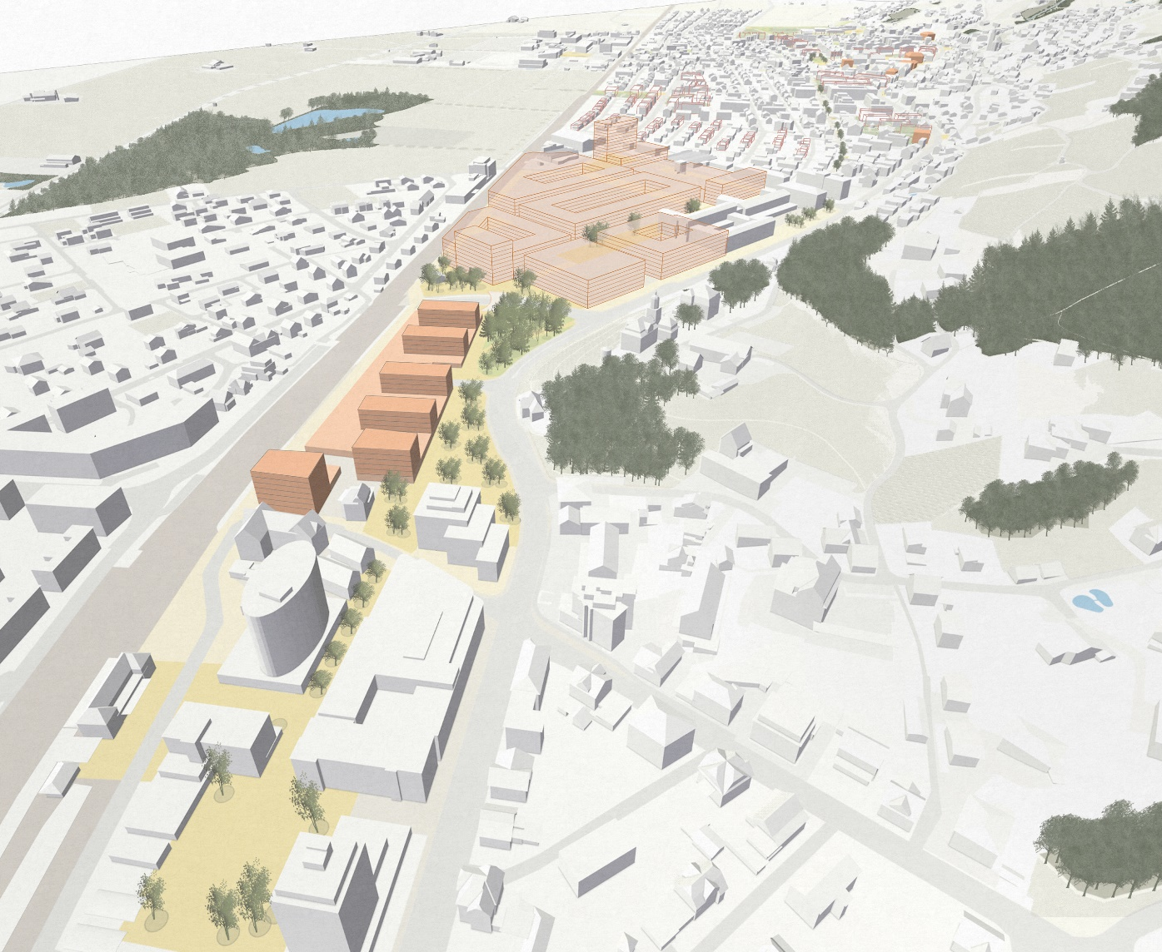
4.1 Fokusgebiet Zentrum Heerbrugg

Slide 17
4.2 Fokusgebiet Grossraum Werber

Slide 18
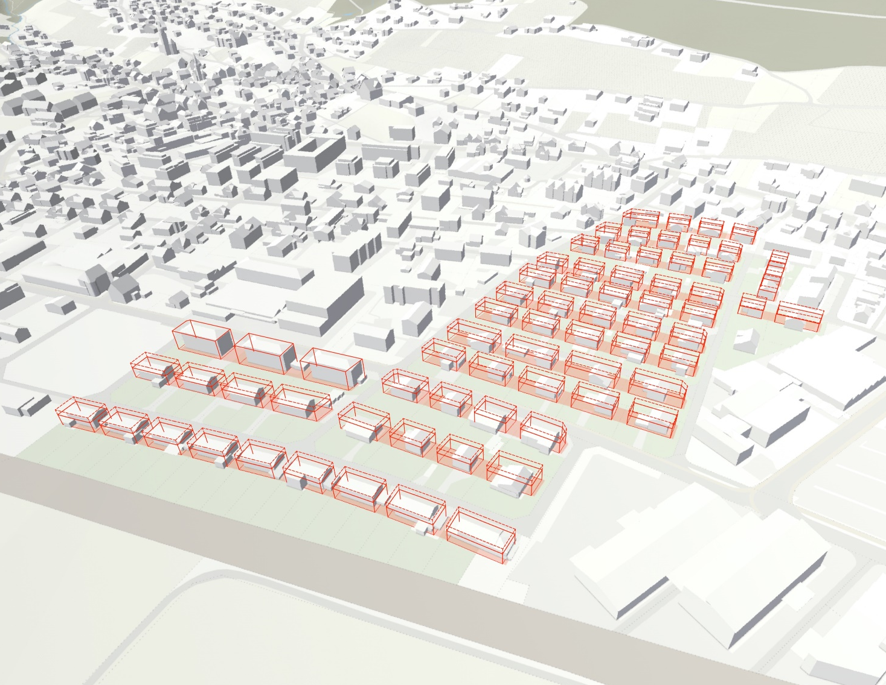
4.2 Fokusgebiet Grossraum Werber

Slide 19
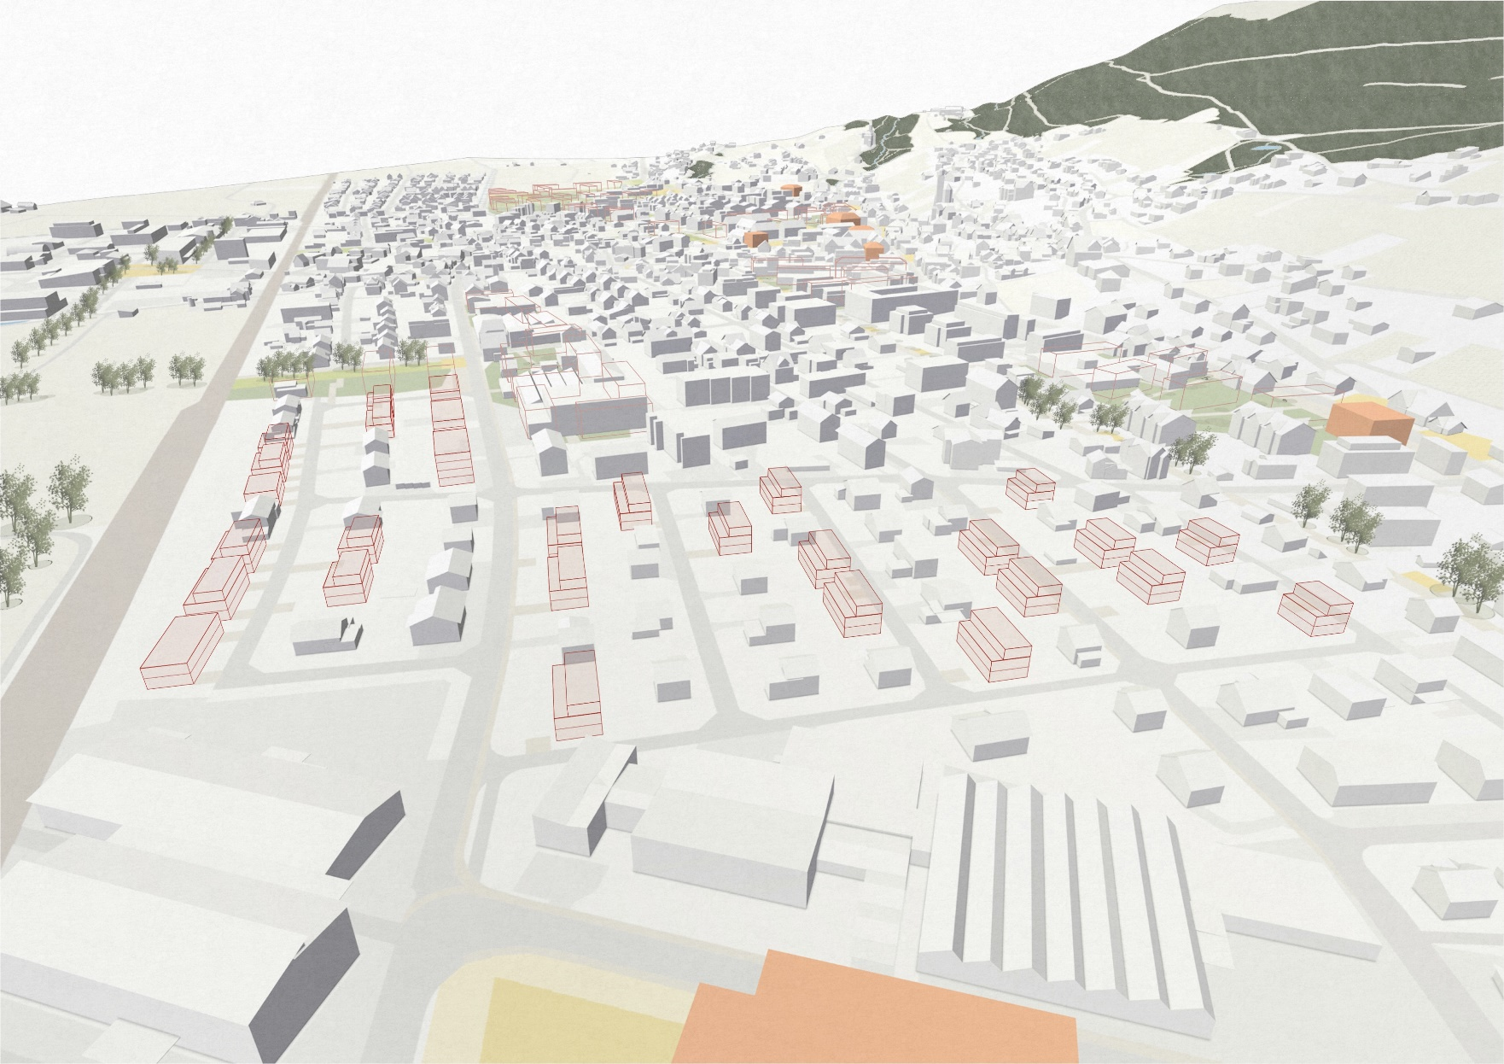
4.2 Fokusgebiet Grossraum Werber

Slide 20
4.2 Fokusgebiet Grossraum Werber

Slide 21
4.3 Fokusgebiet Areal Rohner/Eichholz

Slide 22
4.3 Fokusgebiet Areal Rohner/Eichholz

Slide 23
4.4 Fokusgebiet Ländern – Gerbeweg

Slide 24
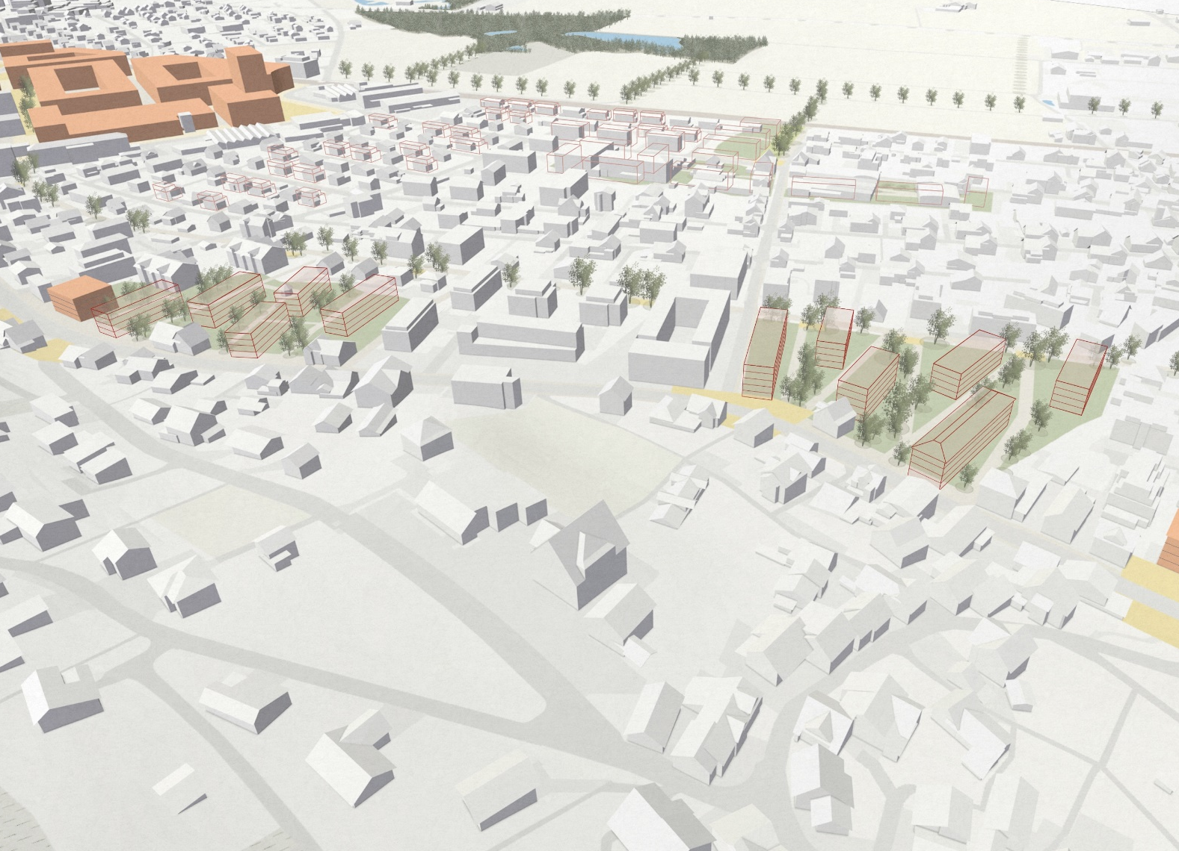
4.4 Fokusgebiet Ländern – Gerbeweg

Slide 25
4.5 Fokusgebiet Dorfmitte

Slide 26
4.5 Fokusgebiet Dorfmitte

Slide 27
4.5 Fokusgebiet Dorfmitte

Slide 28
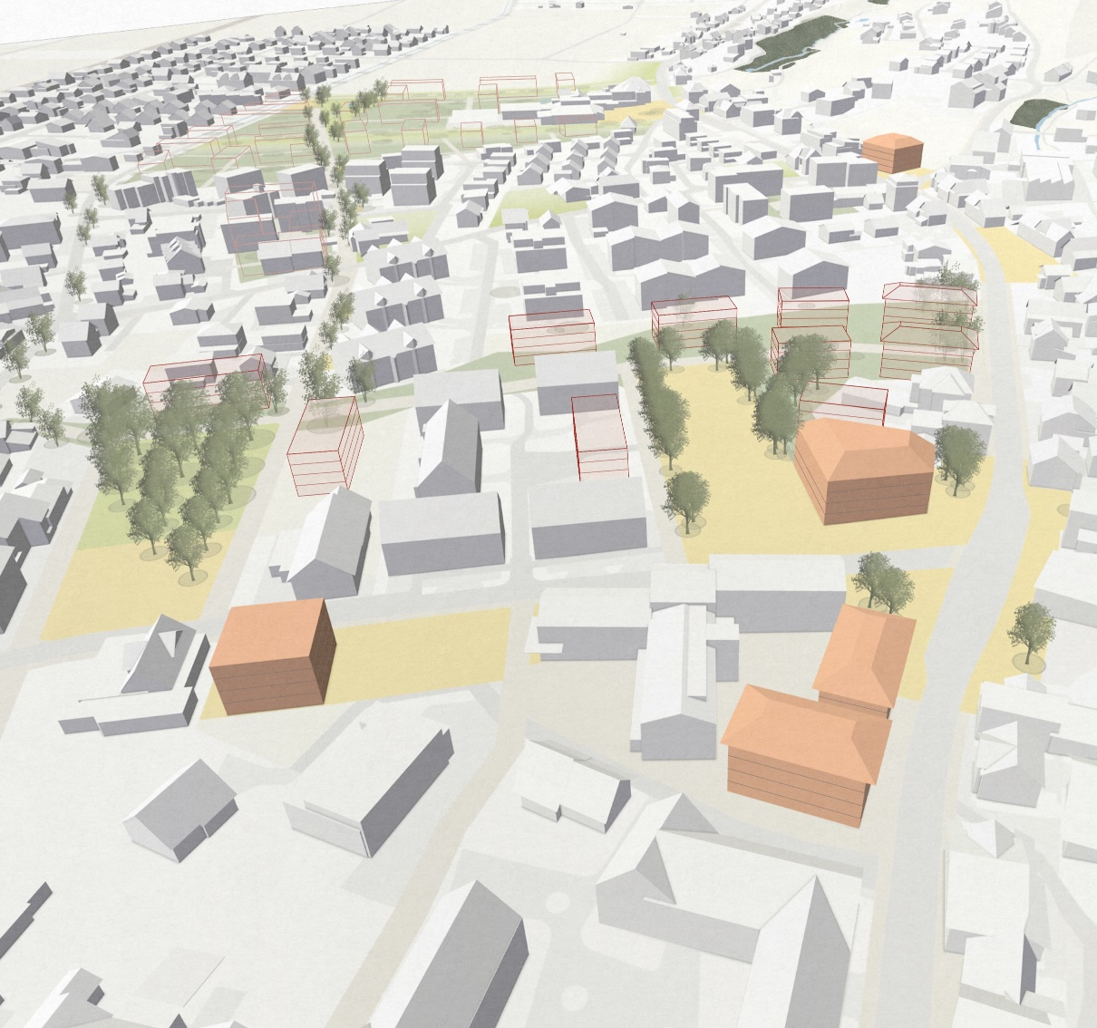
4.5 Fokusgebiet Dorfmitte

Slide 29
4.6 Fokusgebiet Sinkeren – Bad Balgach

Slide 30
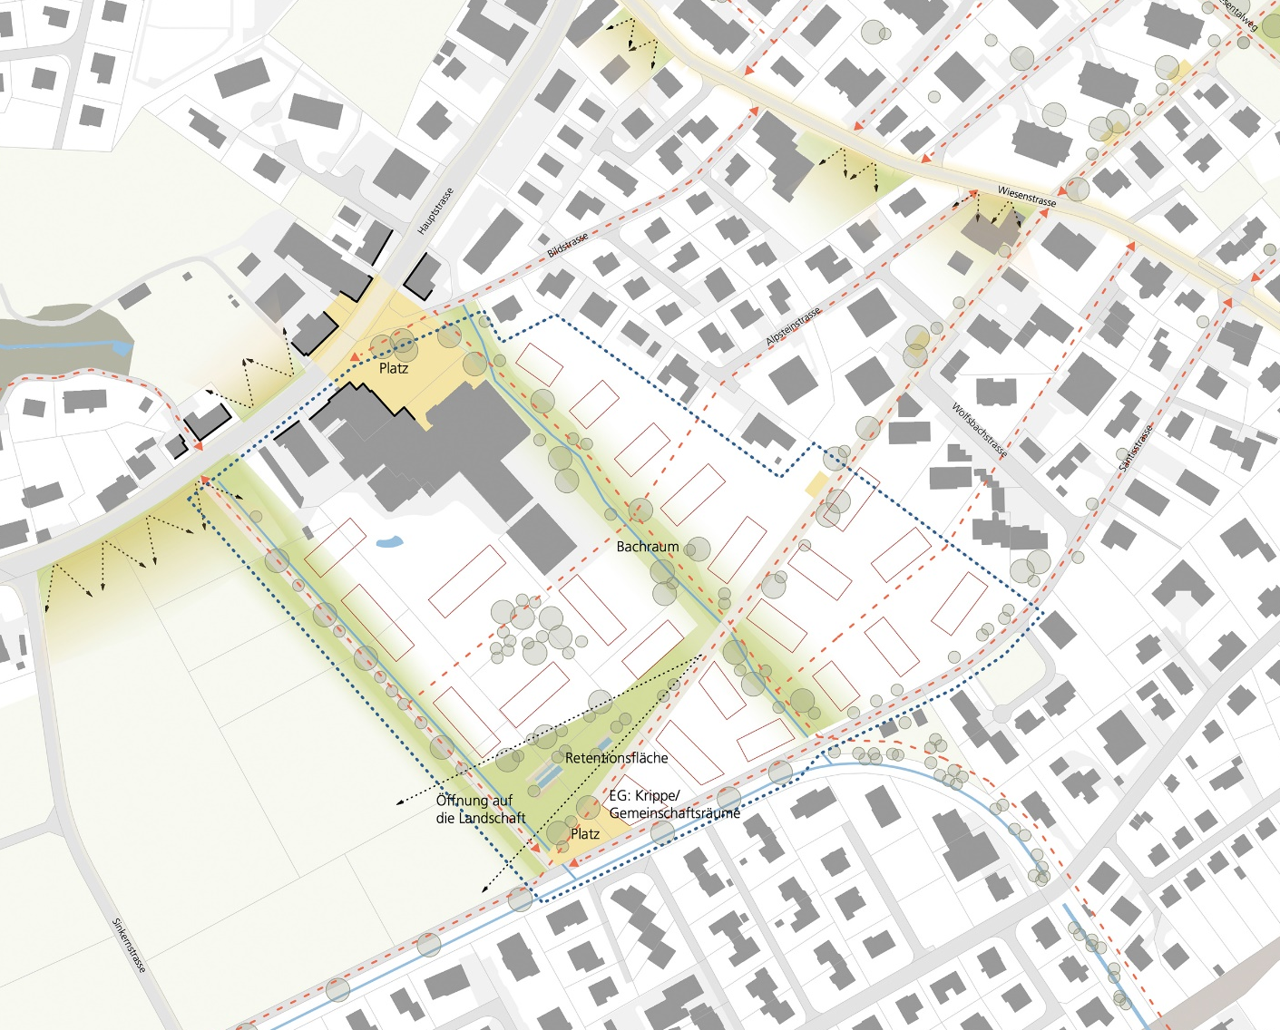
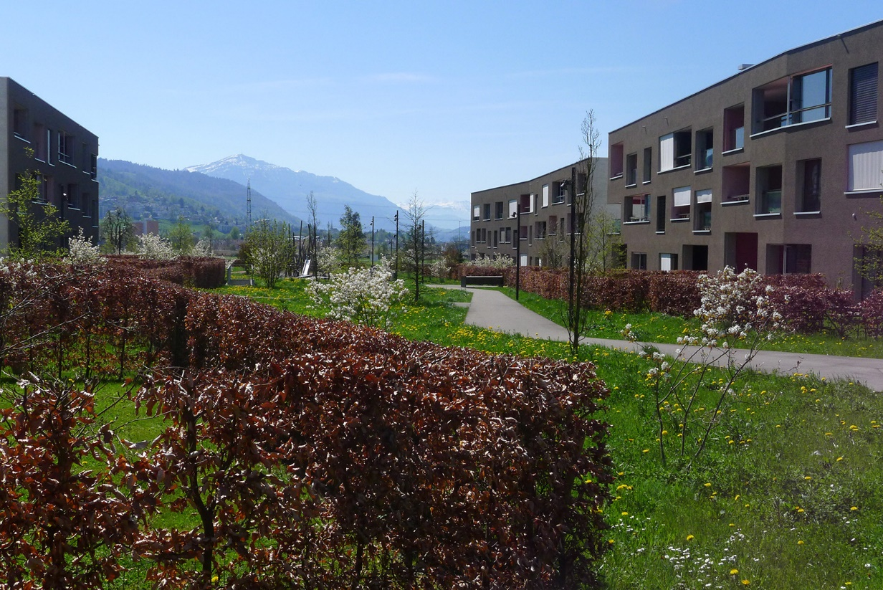
4.6 Fokusgebiet Sinkeren – Bad Balgach
Wohnüberbauung Chriesimatt, Baar, Graber Pulver Architekten AG

Slide 31
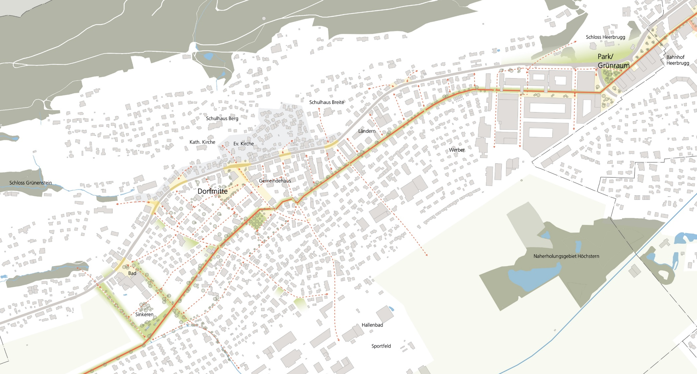
5.1 Verbindung ehemalige
Dorfaach/Ländernkanal

Slide 32
5.1 Verbindung ehemalige
Dorfaach/Ländernkanal

Slide 33
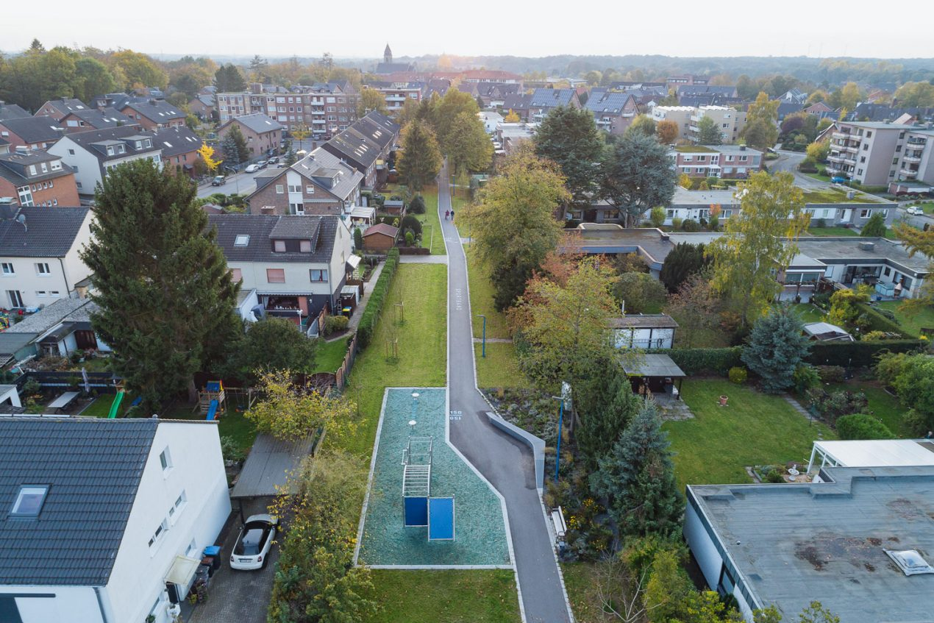
5.1 Verbindung ehemalige
Dorfaach/Ländernkanal
Spiel – und Bewegungsraumkonzept Schermbeck, © DTP,
http://landezine.com/index.php/2020/03/spiel-und-bewegungsraumkonzept-schermbeck-by-dtp/

Slide 34
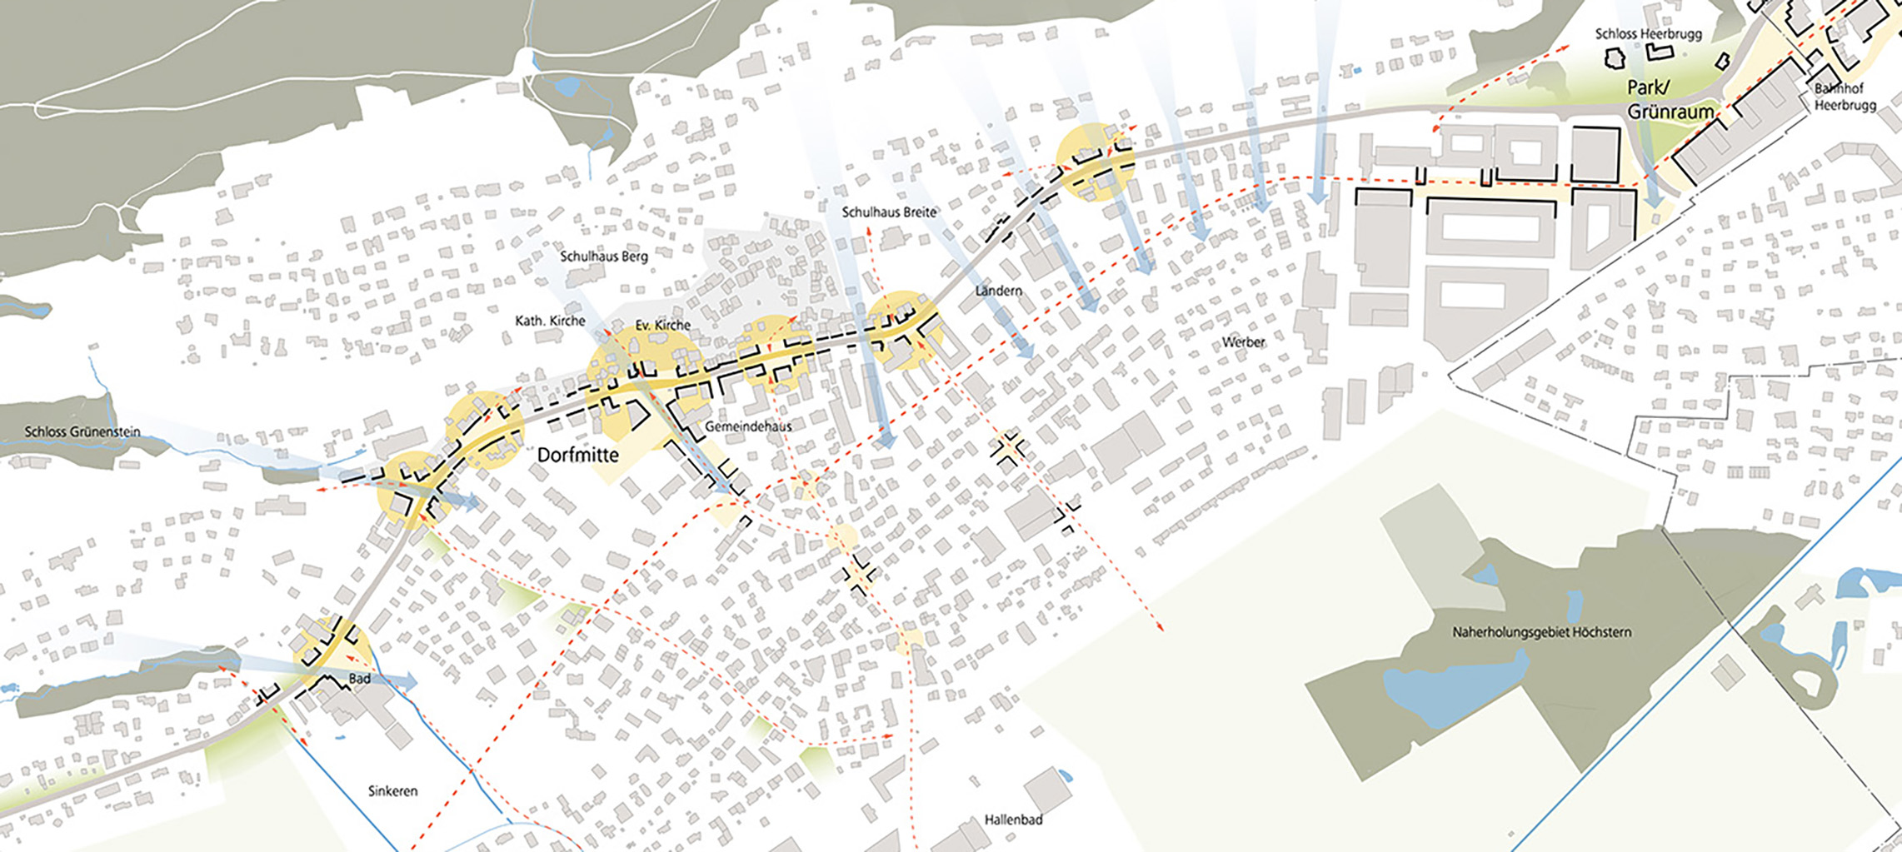
5.2 Hauptstrasse

Slide 35
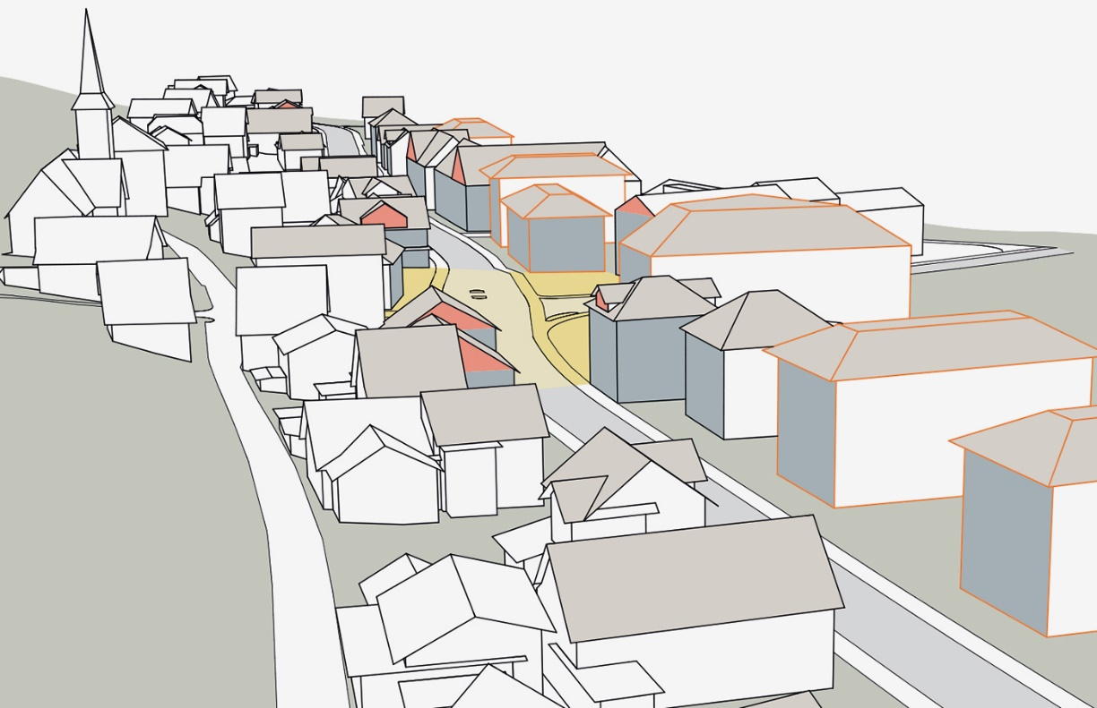
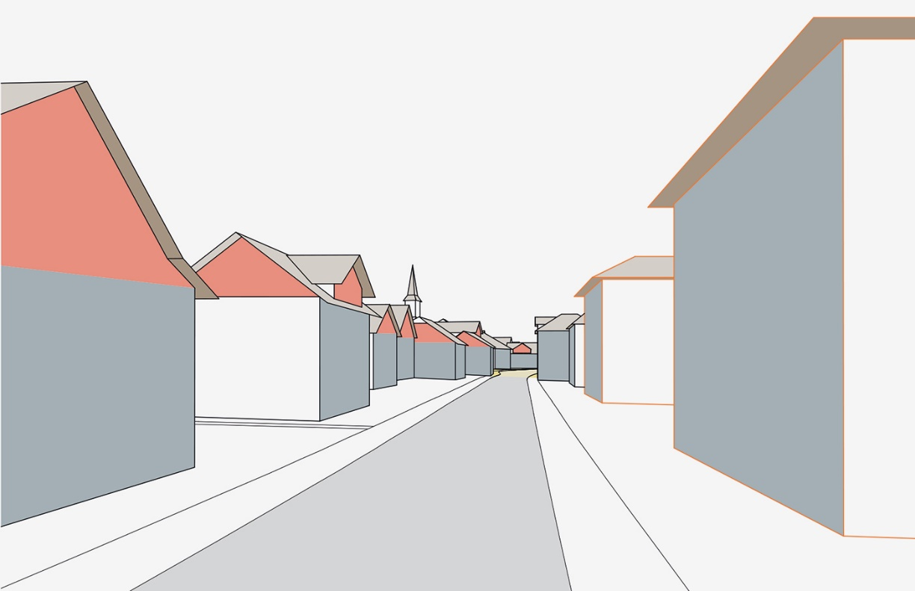
5.2 Hauptstrasse

Slide 36
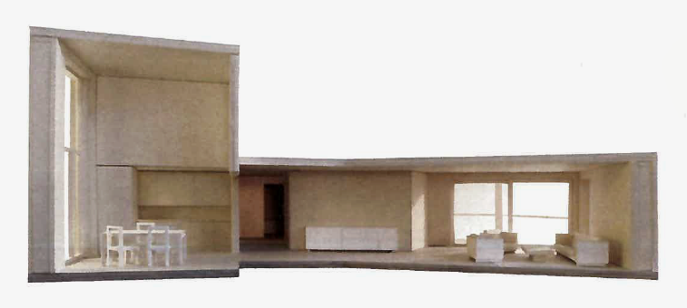
5.2 Hauptstrasse
Ersatzneubau Siedlung Buchegg, Zürich, Duplex Architekten

Slide 37
6. Hitzeangepasste Siedlungsentwicklung
Qualitäten im Siedlungsgebiet
Öffentliche Freiräume mit hoher Aufenthaltsqualität als Entlastungsräume
Schattige Wege zu den öffentlichen Entlastungsräumen
Vielfältige Grünräume im Wohn- und Arbeitsumfeld
Klimaoptimierte Bebauung
Materialisierung
Wasser speichern
Erlebbares Wasser und Trinkwasser
Sickerfähige und begrünte Oberflächen
Helle Beläge und Fassaden
Gebäude begrünen
Fachplanung Hitzeminderung, Programm Klimaanpassung, Stadt Zürich, 2020

Slide 39
Diskussions- und
Fragerunde

Slide 40
Mitwirkung
Möglichkeit zur schriftlichen Stellungnahme zur vorliegenden ortsbaulichen Studie bis 30. Oktober 2020
Stellungnahmen sind bei der Gemeinderatskanzlei einzureichen
Unterlagen können auf der Homepage der Gemeinde im PDF-Format heruntergeladen werden

Slide 41
Ausblick / Weiteres Vorgehen
heute
Nächster Schritt: Kommunaler Richtplan
Analyse
Räumliches Entwicklungs-konzept (ERR)
Kommunaler Richtplan
Zonenplan
Siedlung
Baureglement
Verkehr
Ortsbauliche Studie (Eckhaus)
Schutzverordnung
Landschaft
Infrastruktur
Planungsbericht
2018 - 2020
2020 / 2021
2021 / 2022

Slide 42
Revision Ortsplanung Balgach Vorstellung Ortsbauliche Studie
Herzlichen Dank
Informationsveranstaltung 24. September 2020

